Slide 1
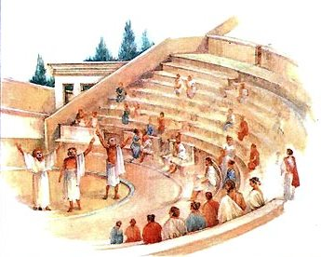
«В афинском театре»

Slide 2
ПЛАН:
1. Возникновение театра.
2.Здание театра, актёры и хор.
3.Жанры древнегреческого театра.

Slide 3
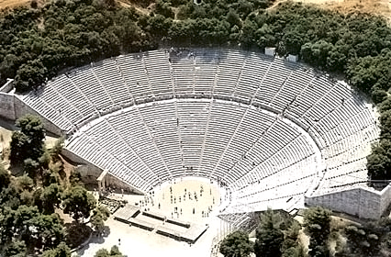
«ТЕАТР» - по-гречески «зрелище».
Возник в Греции примерно
2,5 тыс. лет назад (7-6 в. до н.э.).

Slide 4
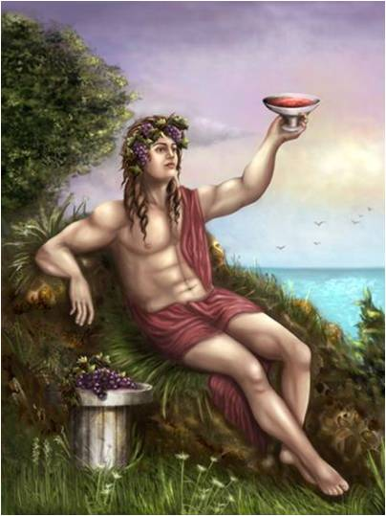
ДИОНИС –
бог плодоносящих сил земли, виноградарства и виноделия, сын Зевса и Семелы.
Он снимает с людей груз земных забот, бытовых обязанностей, умеряет горе, и за это они чтят Диониса, устраивают праздники в его честь.

Slide 5
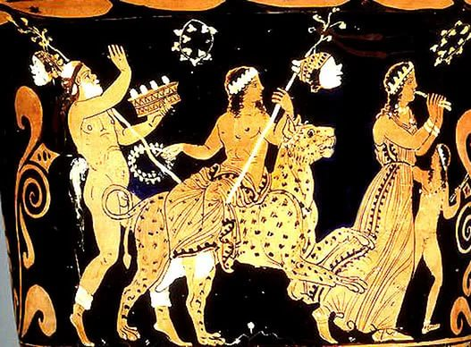
ДИОНИСИИ – это празднества древних греков в честь бога Диониса.

Slide 6
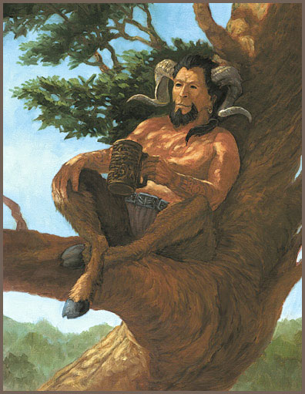
САТИР –
низшее божество, существо с хвостом, рогами и козлиными ногами, спутник бога вина и веселья

Slide 7
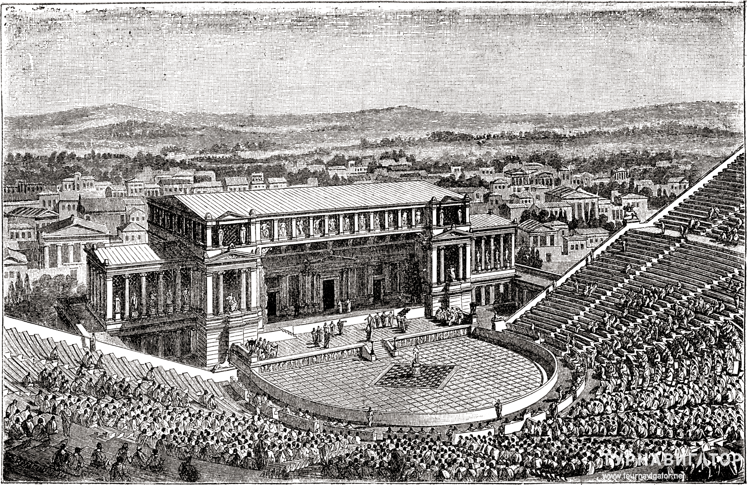
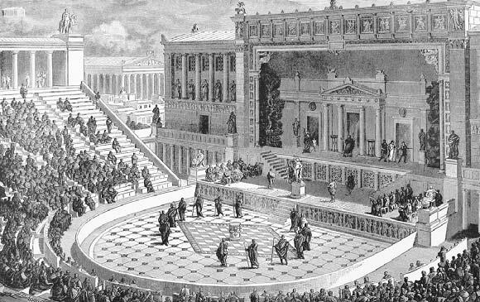
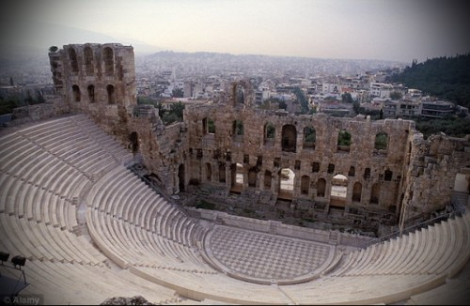

Slide 8
Здание театра состояло из трёх частей:
Скене
Орхестра
Театрон

Slide 9
Билет в афинский театр представлял собой свинцовый жетон. Буква на билете означала сектор, который разрешался занять, а место в том секторе можно выбрать было любое.

Slide 10
ФЕОРИКОН –
это «зрелищные деньги» для бедных граждан, чтобы они смогли посетить театр.

Slide 11
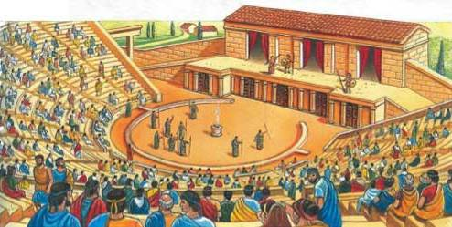
Театрон –
это места для зрителей.
Орхестра –
это круглая или полукруглая площадка, на которой выступали актёры и хор.
Скене –
это постройка, примыкавшая к орхестре.

Slide 12
Планировка греческого театра была рассчитана на хорошую слышимость, если, стоя в центре орхестры, бросить на камень пола монетку или разорвать клочок бумаги, то звон упавшей монеты, шорох разрываемого листа будут слышны в самом верхнем ряду.

Slide 13
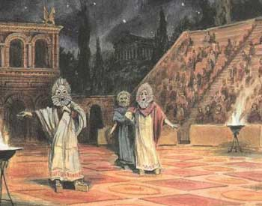
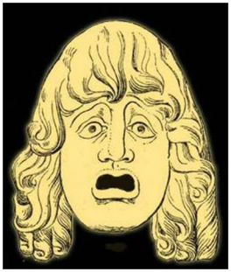
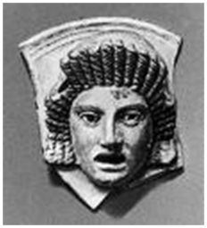
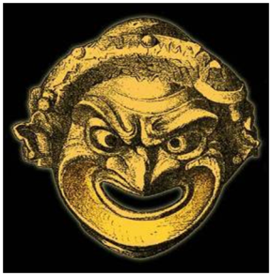
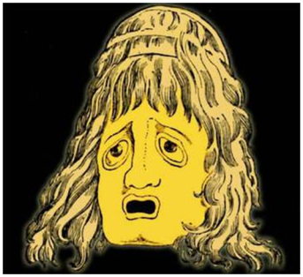
Актёрами были только мужчины!

Slide 14
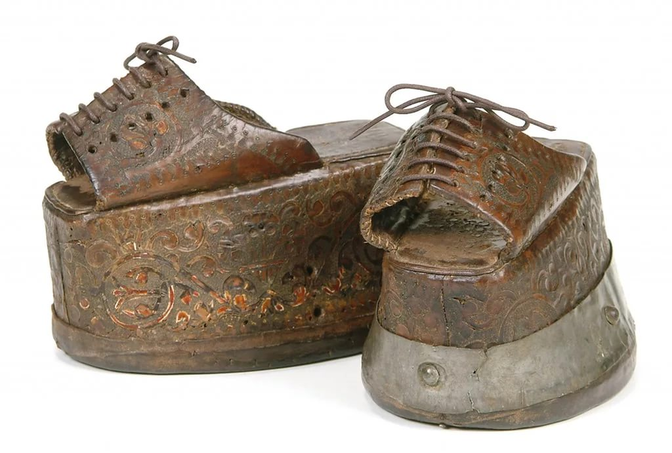
КОТУРНЫ –
это специальная деревянная обувь на высокой подошве.

Slide 15
Жанры представлений
Комедия
Трагедия
произведение, изображающее такие жизненные положения и характеры, которые вызывают смех.
произведение, изображающее борьбу, личную или общественную катастрофу, обычно оканчивающуюся гибелью героя.
ЭСХИЛ, СОФОКЛ, ЕВРИПИД
АРИСТОФАН

Slide 16
Верно-неверно
1.Театр впервые возник в Греции примерно 2,5 тыс. лет назад.
2.Дионис – бог, покровительствующий воинам.
3.Театральные представления зародились из дионисий.
4.Самым старейшим театром был театр Афины.
5.Театр был платным и недоступным для бедных граждан.
6.Театр состоял из двух частей: мест для зрителей и площадки для выступления актёров.
7.Театрон – это круглая или полукруглая площадка, где выступали актёры и хор.
8.Постройка, примыкавшая к орхестре, называлась скене.
9.Актерами были только мужчины, игравшие и роли женщин.
10.В Греческом театре было два главных вида представления: трагедия и комедия.
11.В комедиях обычно действовали герои мифов, изображались их подвиги, страдания и, часто, гибель.
12.Представителями трагедии был Софокл и Аристофан.

Slide 17
ДОМАШНЕЕ ЗАДАНИЕ:
§ 39, рабочая тетрадь - №39, 40

